Slide 1

Programação - Aula 12
Visualg (Parte 3 - Final)
Prof. Mário Leite

Slide 2
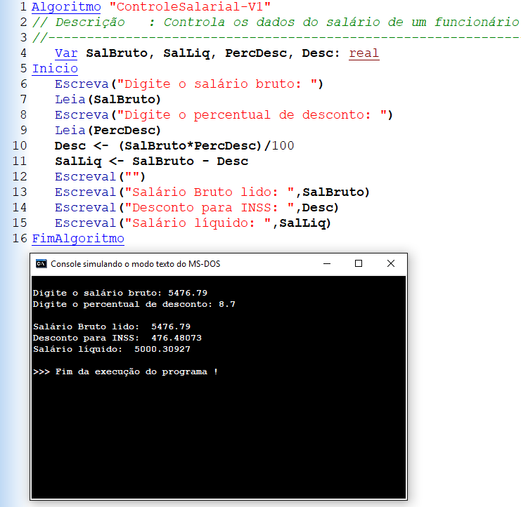
Cálculos sem arredondamento

Slide 3
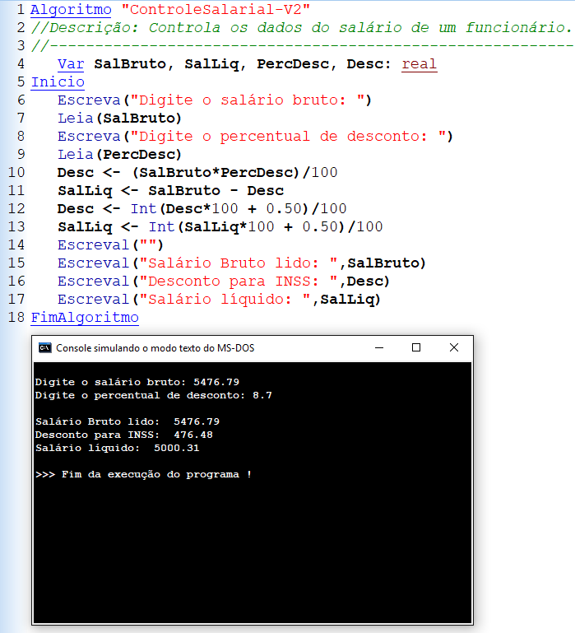
Cálculos com arredondamento: 1

Slide 4
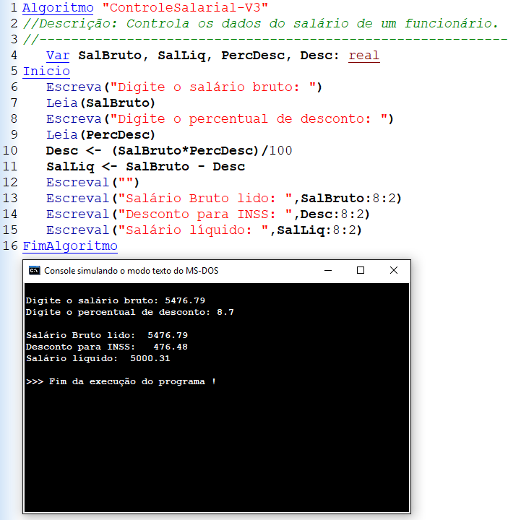
Cálculos com arredondamento: 2
Valor
Quantidade de. decimais
Tamanho total

Slide 5
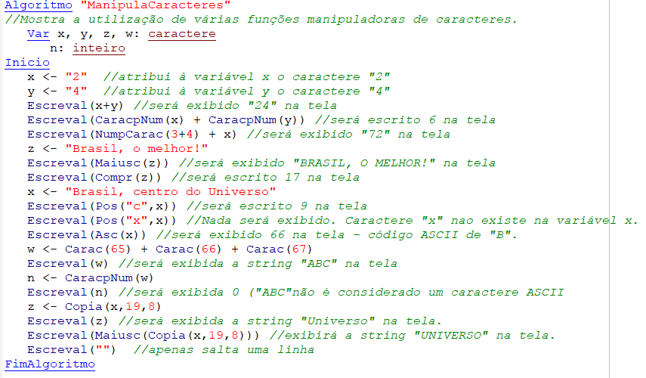
Manipulação de Caracteres

Slide 6
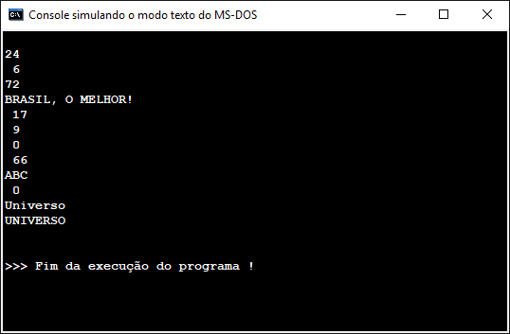
Saída do programa “ManipulaCaracteres”

Slide 7
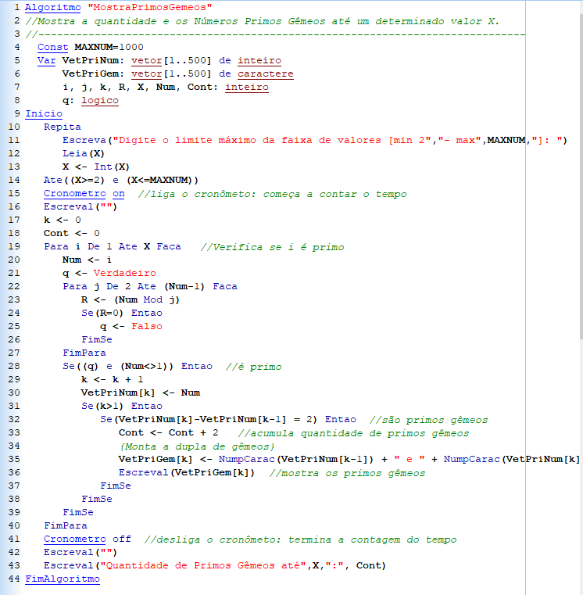
Medindo o tempo de processamento

Slide 8
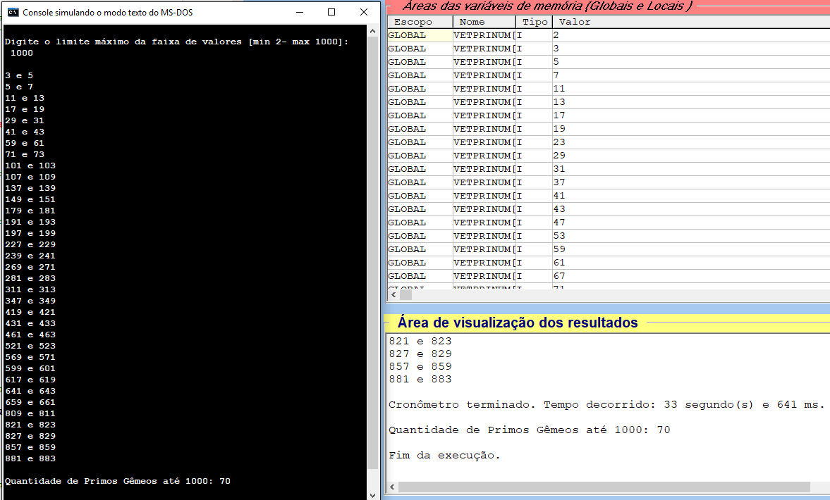
Saída do programa “MostraPrimosGemeos”

Slide 9
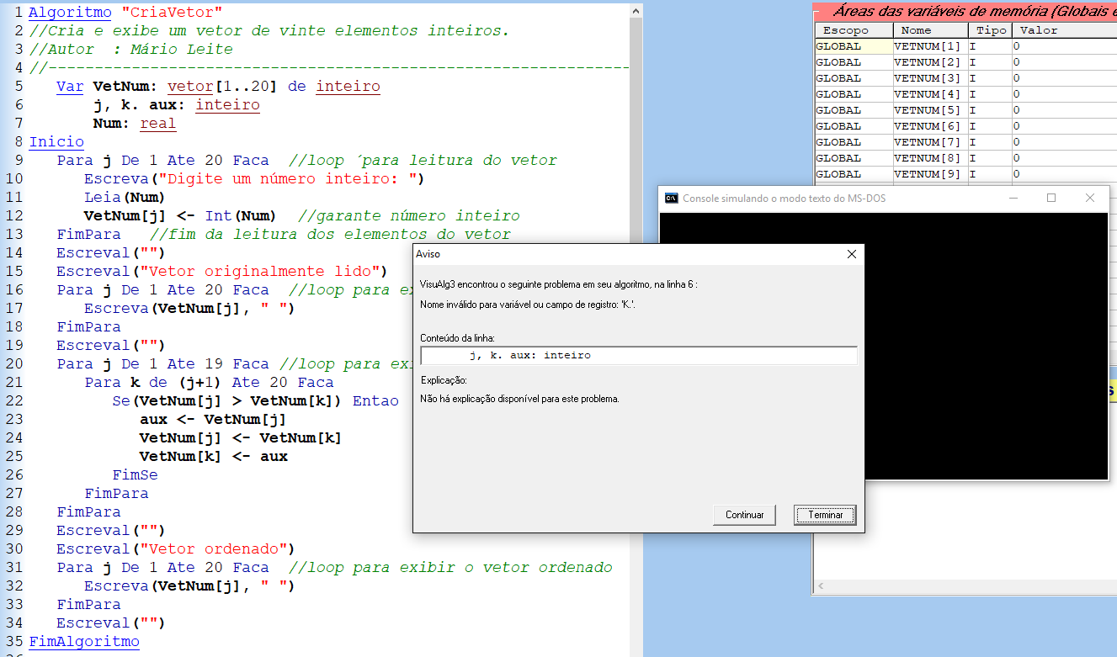
Declaração de Variáveis- Erro
Cria um vetor de 20 elementos; mostra-o como lido e ordenado.

Slide 10
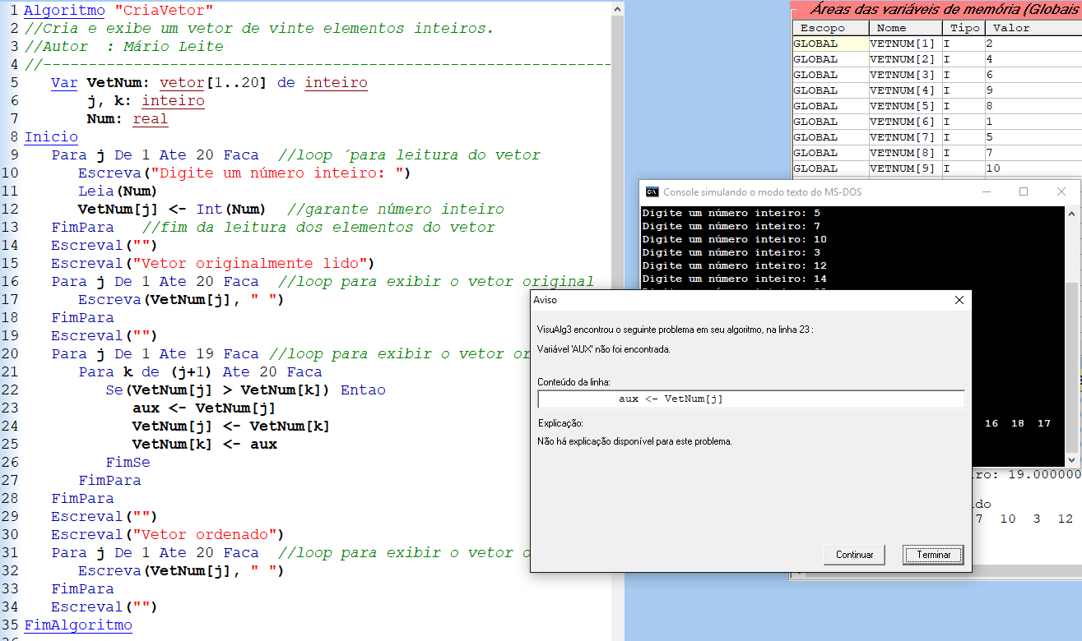
Código com Variável não declarada: Erro

Slide 11
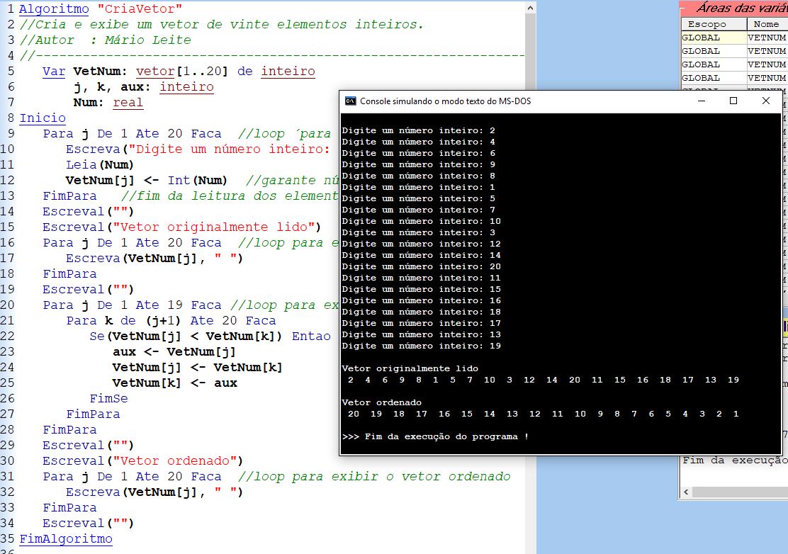
Código com erro de lógica

Slide 12
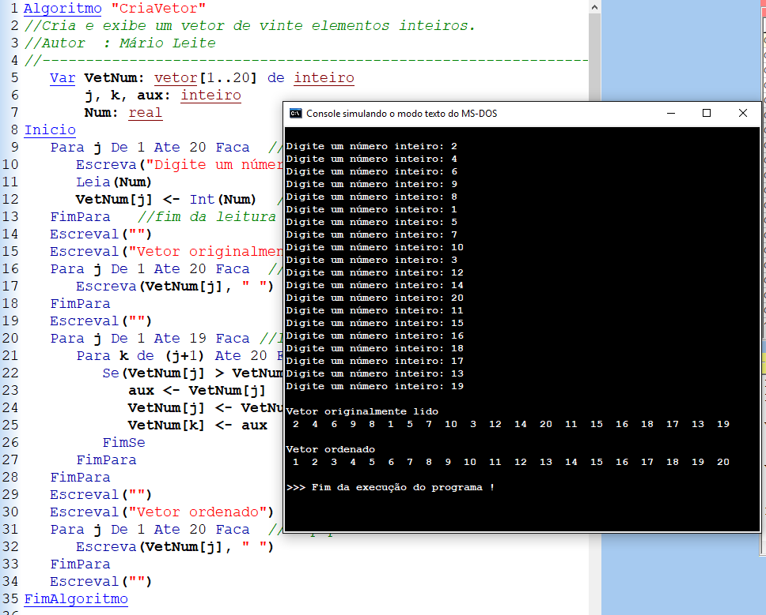
Código sem erro de lógica

Slide 13
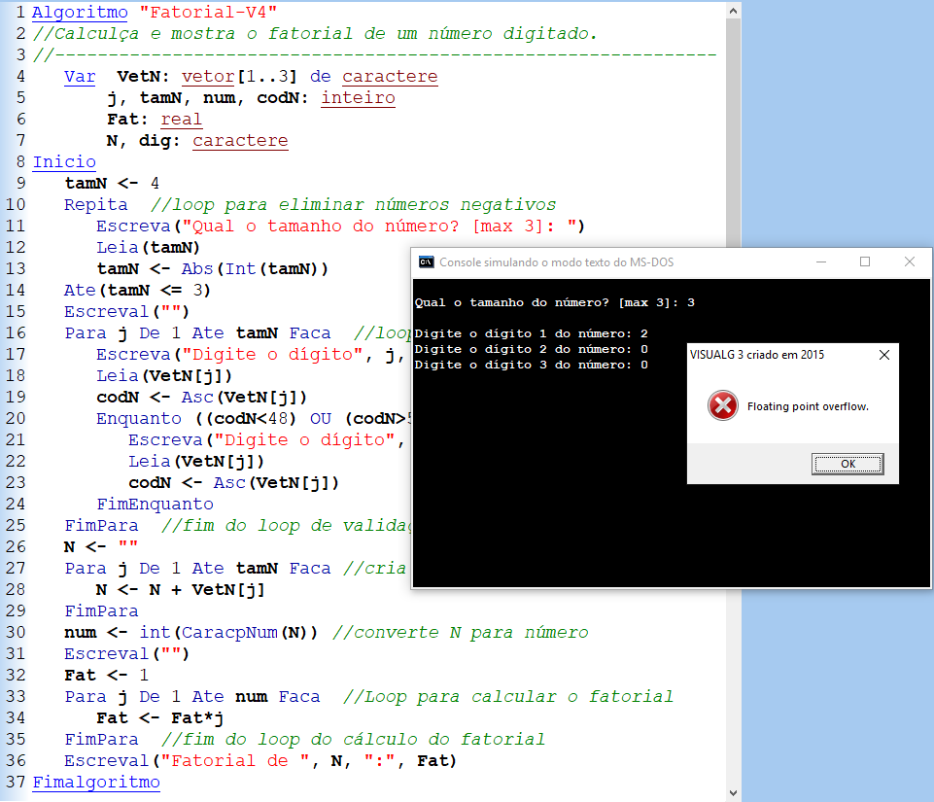
Erro de Overflow no Fatorial

Slide 14
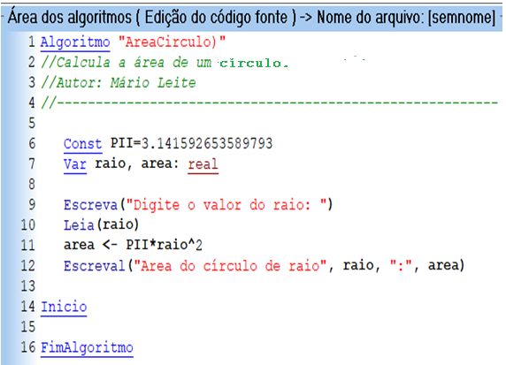
Exemplo com instruções fora de área: erro

Slide 15
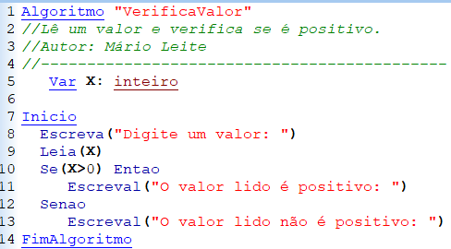
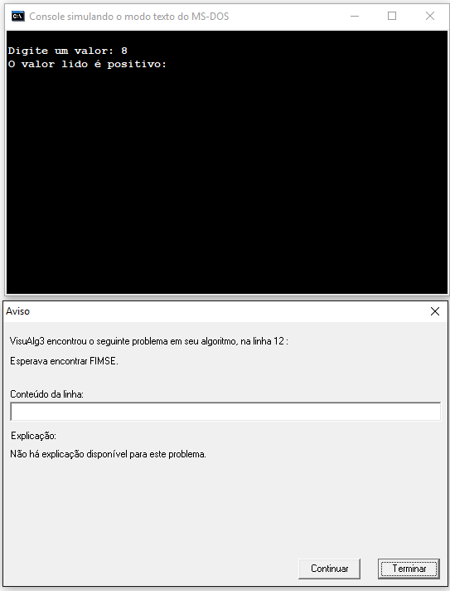
Falta de terminador na estrutura: erro

Slide 16
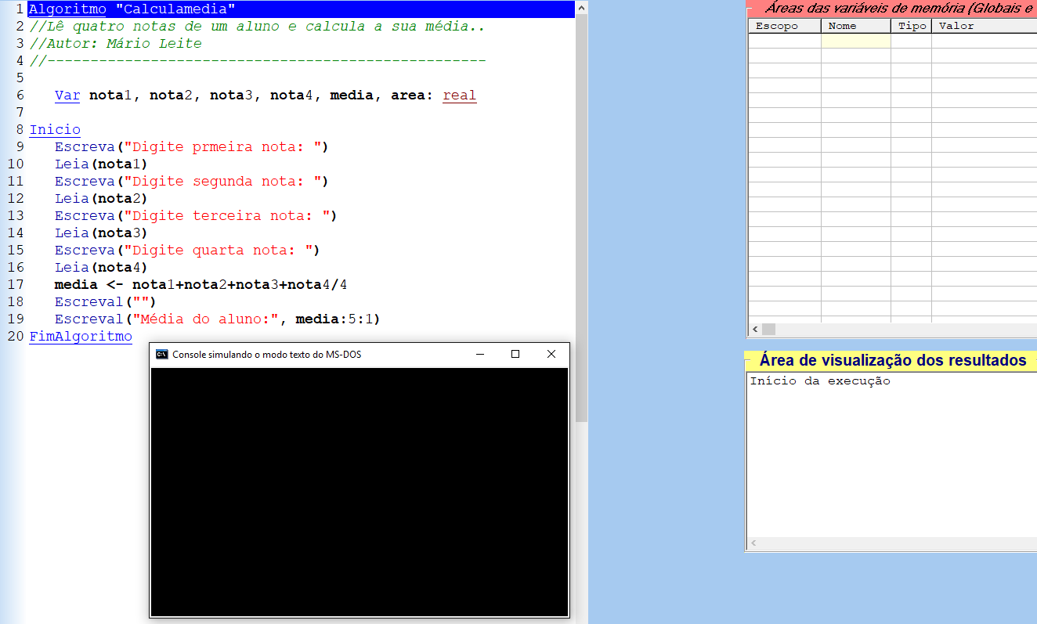
Depurando programa - 1

Slide 17
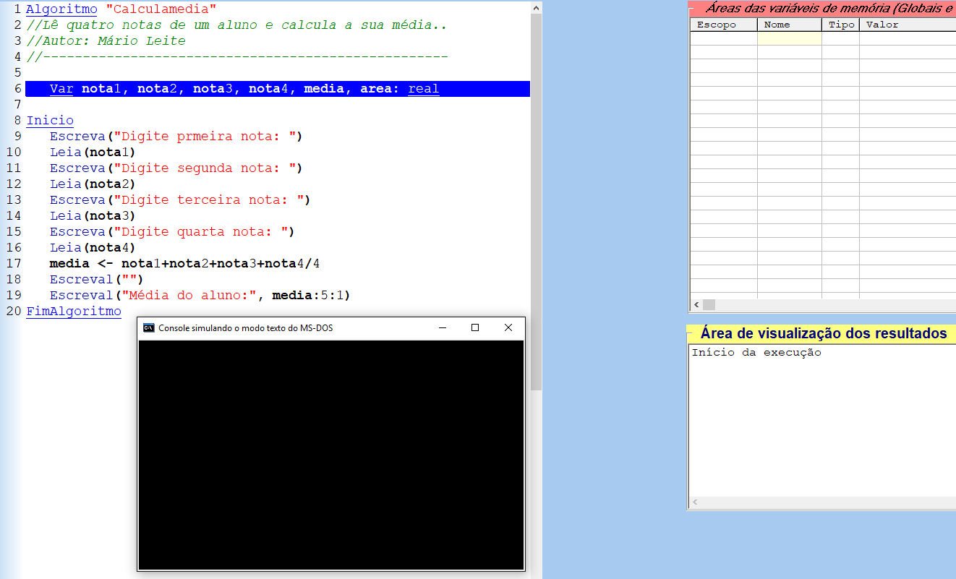
Depurando programa - 2

Slide 18
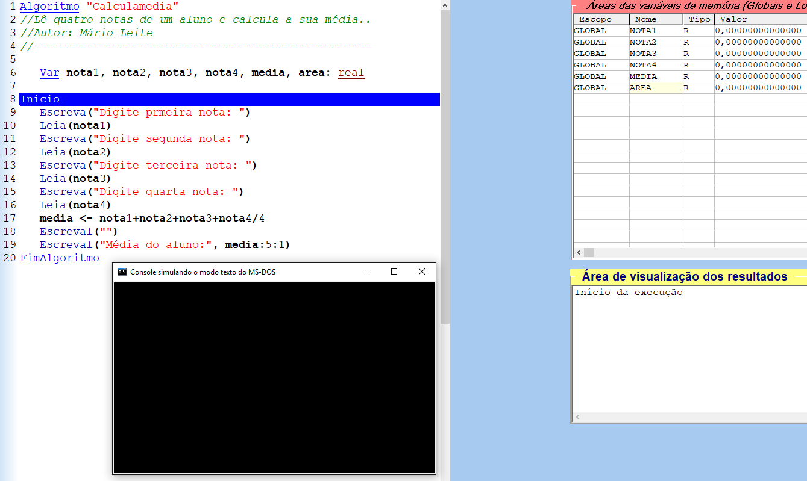
Depurando programa - 3

Slide 19
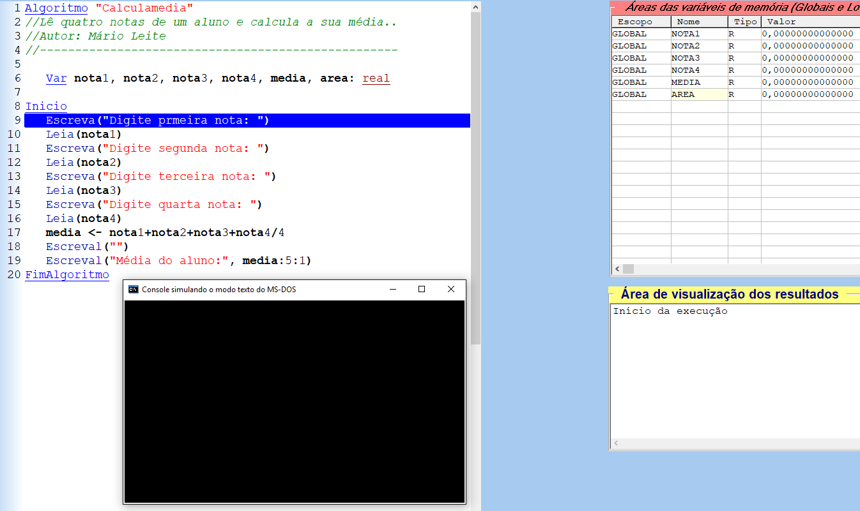
Depurando programa - 4

Slide 20
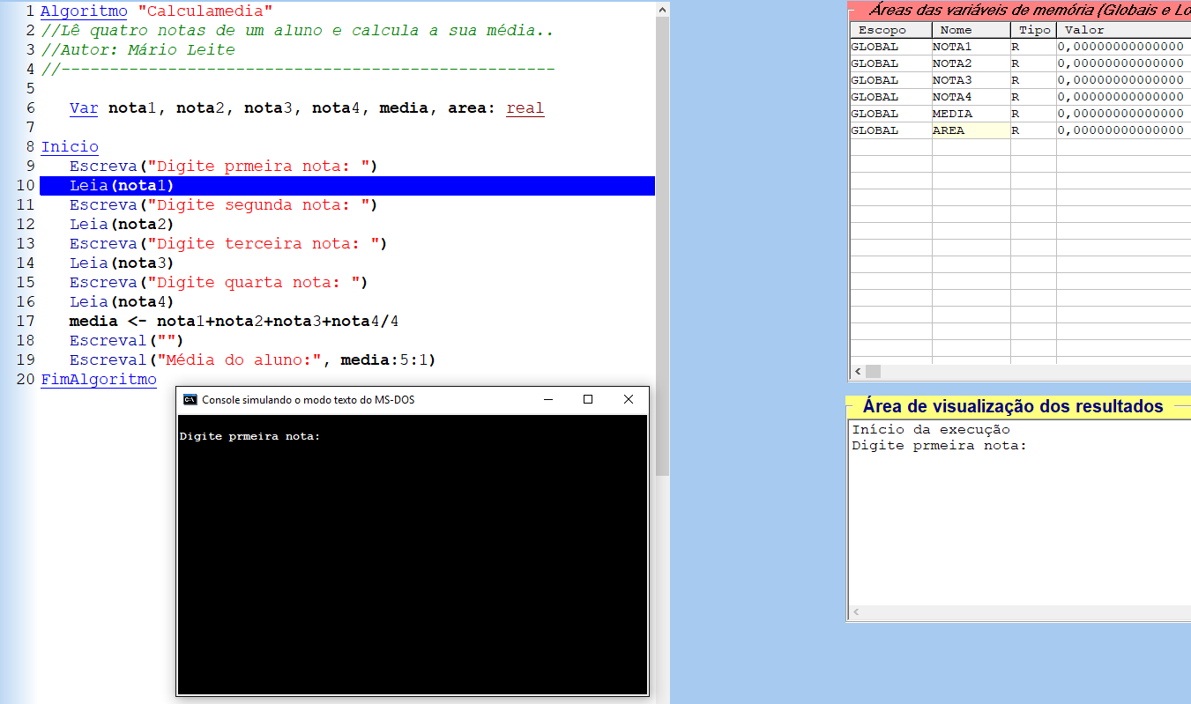
Depurando programa - 5

Slide 21
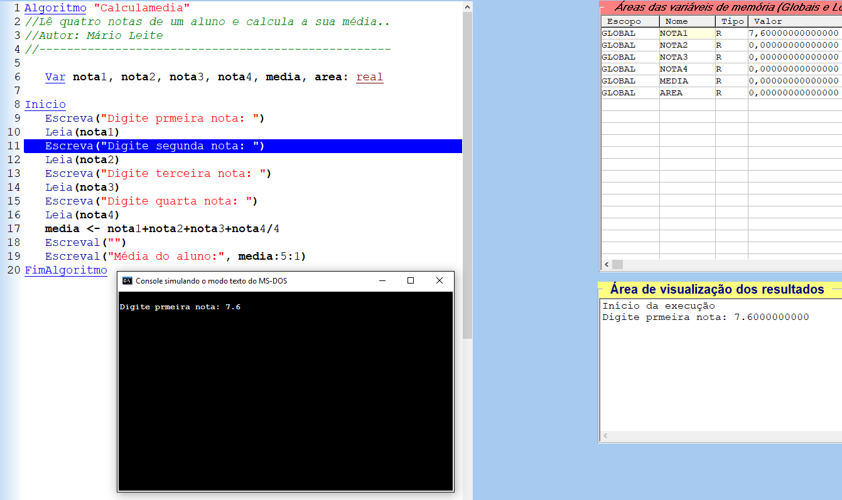
Depurando programa - 6
Pressionando F8 aparecer o prompt solicitando a primeira nota ➔ Enter...

Slide 22
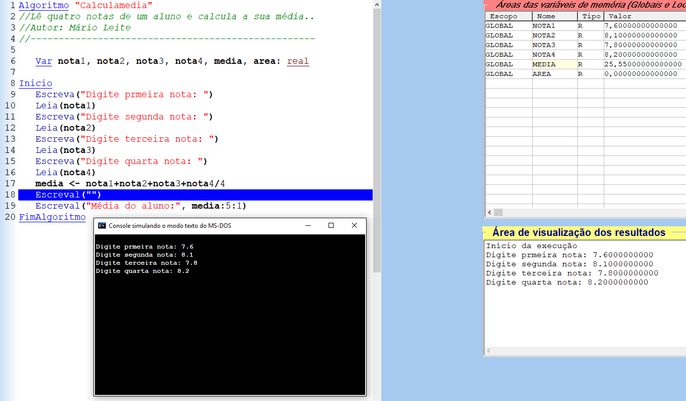
Depurando programa - 7

Slide 23
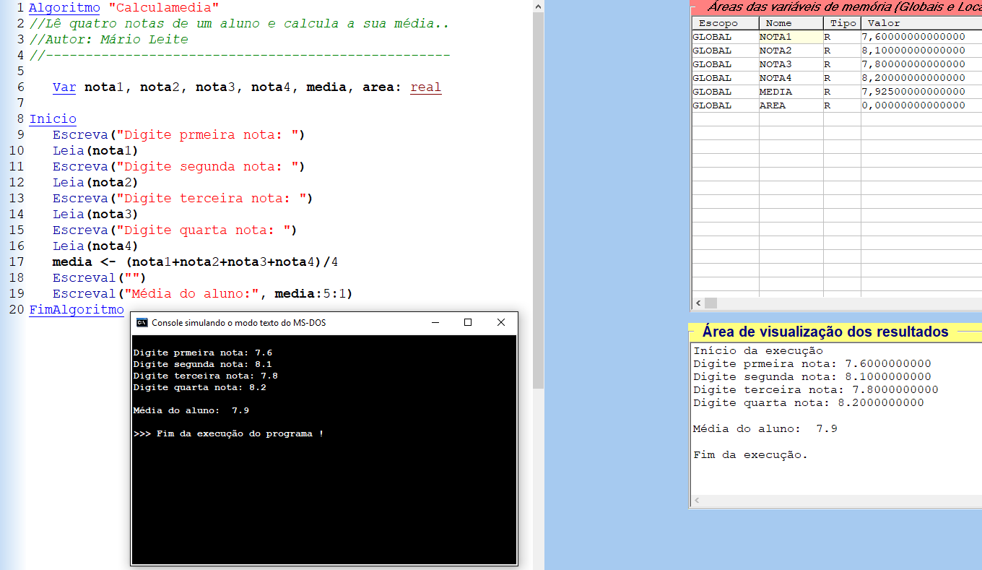
Depurando programa - Correção

Slide 24
Exercícios Propostos
1 - Qual regra abaixo não pode ser aplicada na identificação de uma variável?
A ( ) O primeiro caractere não pode ser um dígito numérico.
B ( ) Não pode haver espaço em branco.
C ( ) Nenhum caractere pode ser acentuado.
D ( ) O caractere _ (underline) não pode ser utilizado.
E ( ) Não pode ser usada nenhuma palavra reservada usada em programas.
2 - Considerando A=8, B=4, C=F e D=V, coloque V para os resultados verdadeiros e F para os falsos.
( ) não(A/B = 0) e D
( ) não(não((Resto(A/B) = 2) e D))
( ) não(não(não(Resto(A/B) = 0)) e (não D))
( ) (Resto(A/B) = 1) ou C
( ) (B/A = 0.5) e D
( ) (A\B = 0) e (não D)
( ) não(A\B = 0) e ((Resto(B/A)) <= 1)
( ) não(A/B = 0) ou C
( ) não(A\B = 0) e D
3 - Um tipo especial de latão é constituído de 65% de cobre e 35% de zinco. Mostre a quantidade de cada um destes componentes (Cu e Zn) para se obter certa quantidade de latão informada pelo usuário.

Slide 25
4 - Faça um pseudocódigo que leia três números inteiros e positivos representando os lados de um triângulo. Processe e decida qual tipo de triângulo pode ser formado por estes lados:
Triângulo equilátero: os três lados são iguais.
Triângulo isósceles: apenas dois lados são iguais.
Triângulo escaleno: os três lados são diferentes.
5 - Crie um pseudocódigo para ler dois números num1 e num2. Depois de lê-los faça a troca entre eles, de modo que num1 passe a ter o valor de num2 e num2 passe a ter o valor de num1. Como saída, mostres o dois números com seus valores lidos originalmente e depois das trocas.
6 - Para proteger os rios brasileiros da pesca predatória a ANAPE (Agência NAcional da Pesca) baixou uma portaria estabelecendo que todo pescador deverá pagar uma multa de R$ 5,00 por cada kg de peixe que exceda a 30 kg pescados. Crie um pseudocódigo que leia a quantidade de peixe pescada e mostre o valor da multa paga se o produto pescado estiver além do permitido.
7 - Faça um programa em Visualg que leia a idade de uma pessoa expressa em anos, meses e dias e mostre essa idade apenas em dias, validando a entrada.
8 - Sabendo que um número primo é um número inteiro e positivo e que só possui dois divisores (ele próprio e a unidade), crie um programa em Visualg que mostre os n primeiros números primos.
9 - Sabendo que as raízes x1 e x2 de uma equação do segundo do tipo ax²+ bx+c=0 (a<>0) podem ser calculadas pela fórmula de Káskara, elabore um programa em pseudocódigo, e depois o converta para o Visualg, para exibir as raízes reais de uma equação deste tipo, validando as entradas.

Slide 26
10 - O Índice de Massa Corpórea (IMC) de uma pessoa adulta pode ser dado pela fórmula Peso/(Altura). Em função deste índice uma pessoa adulta é assim classificada:
IMC <= 16.0 magreza grave.
16.0 < IMC <= 17.0 magreza moderada.
17.0 < IMC <= 18.5 magreza leve.
18.5 < IMC <= 25.0 saudável.
25.0 < IMC <=30.0 sobrepeso.
30.0 < IMC <= 35 obesidade grau I - obesidade leve.
35 < IMC <= 40 obesidade grau II - obesidade severa.
IMC > 40 obesidade grave III - obesidade mórbida.
Crie um programa em Visualg para mostrar a situação de uma pessoa em função de seu IMC.
11 - Uma empresa especializada em pesquisa de opinião pública entrevistou várias pessoas para saber o que achavam de um determinado produto recém lançado no mercado. A pergunta era: “Você aprova o produto”? A resposta era “Sim” ou “Nâo”. Junto com a resposa também foi computado o sexo do entrevistado. Crie um programa para receber os dados e exibir as seguintes informações:
a) Quantas pessoas aprovaram o produto.
b) Quantas pessoas desaprovaram o produto.
c) Os percentuais de aprovação e de reprovação.
d) Quem mais aprovou o produto: as mulheres ou os homens?

Slide 27
12 - Cria um programa (em pseudocódigo e em Visualg) que descubra quantas vezes um determinado elemento aparece em um vetor de n elementos inteiros.
13 - Pesquise as regras para multiplicação de matrizes, e crie um programa em Visualg para ler duas matrizes e fazer o produto delas, observando as validações necessárias.
14 - Além das escalas de temperatura Celsius e Fahrenheit também existem mais outras três adotadas na Física: Kelvin, Réaumur e Rankine. Sabendo que existem as relações:
°F = °C*1.8 + 32 °K = °C +- 273,15 °Re = (°K - 273.15)*0.8 °Ra = °K*1.8
Crie um programa em Visualg para fazer as conversões destas temperaturas em graus Celsius.
15 - A base dos logaritmos naturais é dada pelo número e (número de Euler) e pode ser calculada através da seguinte série infinita.: e = 1 + 1/1! + 1/2! + 1/3! + 1/4! + 1/5! + .. + 1/n!
Onde n é um número inteiro positivo que representa a quantidade de termos da série. Crie um programa em Visualg para calcular esta constante com n termos desejado pelo usuário.
16 - Considere uma empresa com 30 funcionários em que cada um tenha os seguintes dados: Matricula (inteiro), Nome (caractere), Sexo (caractere) e Salário (real). Faça um programa em Visualg para procurar um determinado funcionário pela matricula, depois de colocá-los em ordem decrescente de Salário.

Slide 28
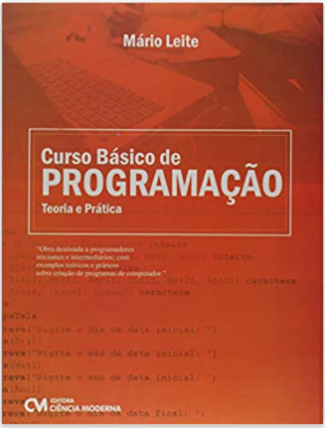


Aula 12 - Resumo
marleite@gmail.com

